Slide 1
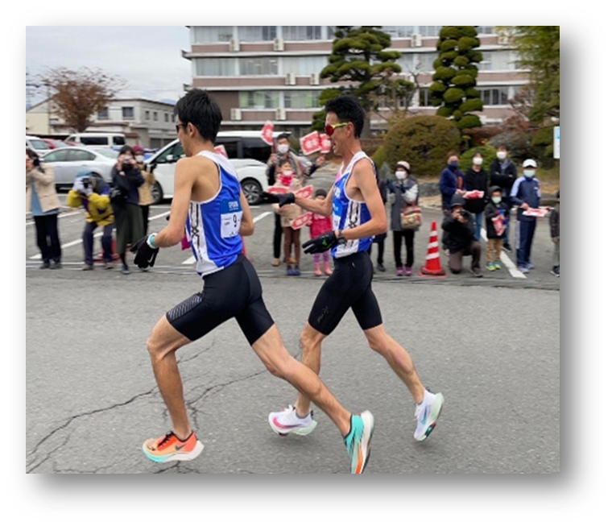
長野県縦断駅伝
「全諏訪チーム」支援協賛金
お願い
「長野県縦断駅伝競走大会」は、来る11月19日（日）に
開催されます。昨年から本大会は一日開催となり、
長野市～岡谷市と松本市～飯田市のコースを
隔年で走ることになります。
今年は松本市をスタート、塩尻、辰野、
上伊那を経由し、飯田市がフィニッシュ
となります。
ご承知のとおり「全諏訪チーム」は第68回大会で
総合優勝を収めております。コロナ禍の中でも、
育成強化を継続してまいりましたので、今年も
ベテラン選手・若手選手・ジュニア選手
それぞれに力のあるランナーが育っています。
この大会が開催され、参加させていただける
ことへの感謝と恩返しの気持ちを
「全諏訪チーム」は胸に抱き、優勝を目指します。
つきましては下記のとおり「全諏訪チーム」への
ご協賛を賜りたく、お願い申し上げます。
【協賛金の概要】
名 称 | 長野県縦断駅伝「全諏訪チーム」支援協賛金
使 途 | 「全諏訪チーム」の活動にかかわる経費として使用
協賛金額 | 1口 1,000円
振込先 | 口座名：諏訪陸上競技協会（スワリクジョウキョウギキョウカイ） 銀行名：八十二銀行 支店名：岡谷支店（店番号511） 口座番号：1218772
申込方法 | 本協会口座へ直接振り込みをお願いします。 その後、メールにて団体名（個人名）、口数、連絡先を本協会・総務部へメールにて お知らせください。
【問合せ先】
諏訪陸上競技協会 総務部（担当：堀向）
E-mail：suwarikusoumu@gmail.com

